Slide 1

«Новинки из книжной корзинки» книги для осеннего чтения
Новоберезанская сельская библиотека

Slide 2
Мы составили подборку из книг, которые, как нам кажется, просто созданы для чтения осенью! Истории в самых разных жанрах. Нам кажется, что вы точно сможете найти в подборке что-то и для себя.

Slide 3

Нам обещают роман в лучших традициях «Джейн Эйр» 12+ и «Ребекки» 16+ с исландским колоритом. Идеальнее чтива для осени не придумать. Это история Роусы, которая вынуждена выйти замуж за торговца, предложившего отличное приданное и переехать к нему в уединенный дом, полный тайн и загадок.
18+

Slide 4

Детективщица Тана Френч пробует выйти за рамки классических детективов, отправляя читателя разбираться с тайнам и секретами одной семьи. Тем не менее, без фирменных остросюжетных фишичек авторки не обойдется.
18+

Slide 5

Кажется идеальнее времени и не существует, чтобы окунуться в университетский роман. Остроумная история про руководителя английской кафедры в затрапезном колледже, умостившимся где-то в Пенсильвании.
16+

Slide 6

16+
Триллер про серийных убийц и психопатов!

Slide 7

18+
В книге переплетены сразу 2 сложные темы: насилие над детьми и теория заговора. История мечты и мести. О том как маленький мальчик был сломлен дважды, но нашел в себе силы жить через мечту, но мечты сбылась слишком поздно, к тому времени, как он ее достиг - он был сломлен в третий раз и уже окончательно. Да и мечта оказалось не тем чудом, которое он ждал.

Slide 8
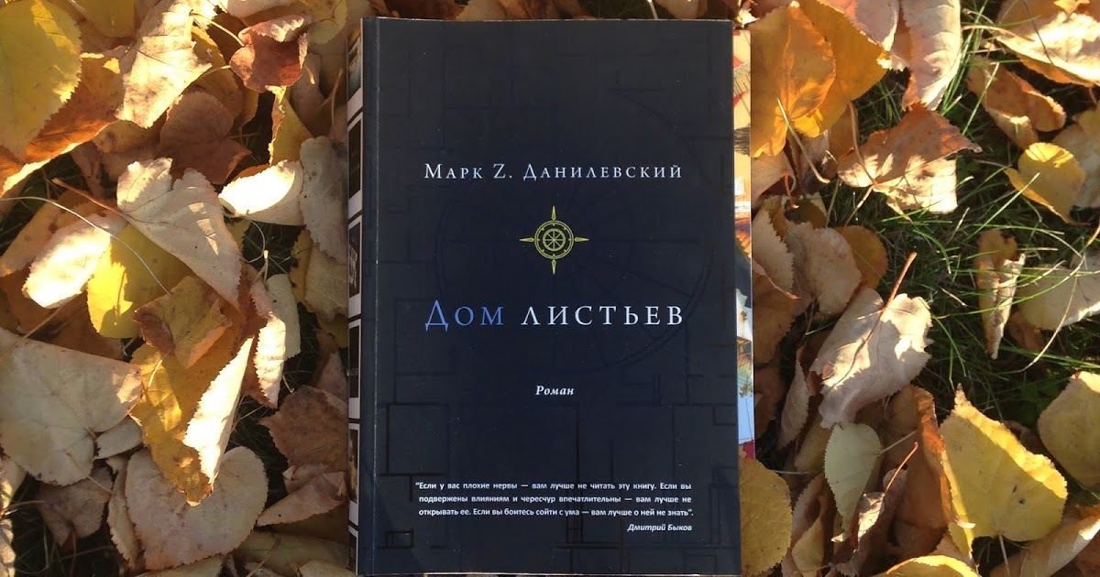
Очень необычная история, настоящий хоррор, творящийся с героями в жутком доме!

Slide 9

Это история предприимчивой девушки, которая решила выдать себя за популярную писательницу, которую никто не знал в лицо… Что из этого вышло, узнаем, прочитав триллер! Нам обещают чертовски нестандартную главную героиню.
16+

Slide 10

Джакарта — настоящий криминальный муравейник, в котором не происходит ни дня без взрыва, у каждой монашки — по два пистолета, и все ненавидят Эйдана Рида. Эйдан Рид — гениальный мошенник, у которого нет выбора, кроме как вернуться в Джакарту. А ещё он должен угнать самолёт, спрыгнуть с небоскреба, украсть политика, провернуть преступление века и остаться при этом в живых.

Slide 11

Как насчет того, чтобы почитать историю женщины, которая съедает своих поклонников? Звучит жутковато, тема каннибализма, кажется, вошла в тренд.

Slide 12

Если не читали ничего из текстов Лимонова, то, как советуют многие, лучше составить первое знакомство с его дебютным и наиболее известным романом. Это откровенная и скандальная история эмигранта в Нью-Йорке.

Slide 13
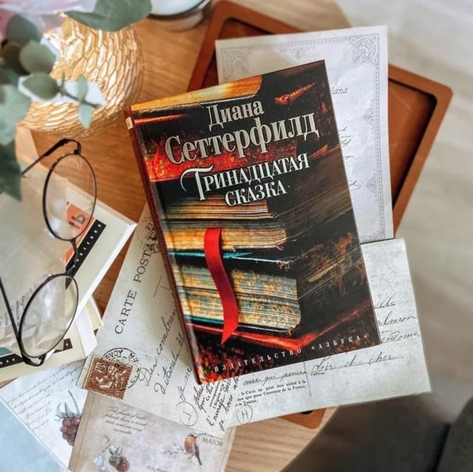
16+
Если вы, как и я не читали до сих пор «Тринадцатую сказку», то пришло время исправляться. Таинственный особняк, тайна сестер… скелеты в шкафах и так далее по списку....

Slide 14

Роман - настоящий калейдоскоп эмоций, бурлящий адреналином с динамичным повествованием, где напряжение не отпускает до последней страницы.
Казалось бы банальная тема измены и морального падения, простой сюжет, а каков язык, какова подача! С яркими персонажами и невероятными сюжетными поворотами.
16+

Slide 15

История то ли убийства, то ли исчезновения, которая будет мучить главную героиню года….
16+

Slide 16

Люблю истории про учебные заведения и то, что там творится. А начинается же всё в романе со смерти главного героя, учащегося престижной католической школы Сибрук….

Slide 17

Чтобы остановить запретное влечение Гарри отправляется в эмиграцию в далекую, малозаселенную Канаду, где его встретят суровые прерии, угроза Первой мировой войны…

Slide 18

Туманный Уэлихолн, затерянный в графстве Эссекс. Получив таинственное письмо, Виктор Кэндл возвращается в город детства, где происходят мрачные и загадочные события, уходящие корнями далеко в прошлое. Старинный семейный особняк полнится заговорами. Все родственники ведут себя очень странно, а вокруг творятся необъяснимые вещи. В дом прибывают необычные гости, среди которых явно есть тот, чье присутствие все отрицают…

Slide 19

История загадочных и страшных событий, произошедших на острове Морнезе в проливе Ла-Манш.
16+

Slide 20

Готическая повесть про отважную юную героиню, призраков и особняк, скрывающий страшные тайны…

Slide 21

История парня, у которого начинаются проблемы с психикой, чей друг пытается ему в этом помочь…

Slide 22

Если вы ищете триллер про месть, то обратите внимание и на «Лгунью»!
16+

Slide 23

Не всё же пугаться и страшиться…иногда осенью нужны и терапевтические книги…. И вот эта недавняя новинка — одна из них.
16+

Slide 24
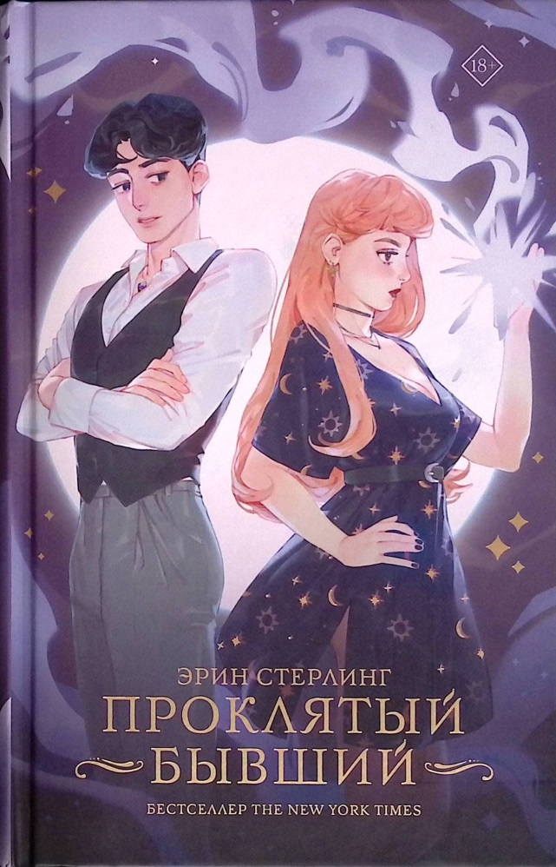
Главная героиня вместе со своим бывшим будет пытаться спасти свой городок от полной Ж! Обещают веселую черную комедию в жанре фэнтези!

Slide 25

Семейная драма, сага — самый идеальный жанр для осенних вечеров!
16+

Slide 26

Ну и зафиналим подборку очередным триллером, на этот раз в духе «Отчаянных домохозяек»!
16+

Slide 27

Давайте завершим подборку на весёлой ноте! Мрачных остросюжетных книг уже набралось очень много! А как насчет юмористического приключенческого фэнтези про некромантов!? Мне кажется должно быть круто!

Slide 28
Пишите, что из этого читали!? Как впечатления? Что из подборки заинтриговало?
Спасибо за просмотр

